Slide 1
무결성 제약조건 설정 (SQL 실습)
Database Laboratory
Notes:
이번 시간에는 2-Tier 환경에서 웹 기반의 데이터 베이스 연동 방법을 학습하겠습니다.

Slide 2
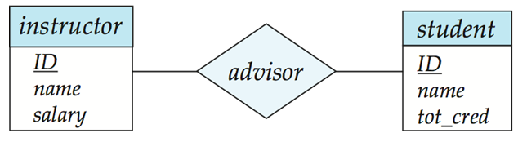
실습용 데이터베이스 스키마 구조
왼쪽 그림은 지난 실습에서 사용하였던 데이터베이스 구조를 나타낸 것이다.
기존 내용을 토대로 왼쪽과 같은 스키마 구조를 만들고 Primary Key와 Foreign Key제약조건을 설정한다.
Notes:
실습을 진행하기에 앞서 이번 실습에 사용될 데이터베이스 스키마 구조에 대해 설명해 드리겠습니다
왼쪽 그림은 지난 실습에서 사용하였던 데이터베이스 구조를 나타낸 것으로 이번 주에도 같은 예제를 이용하여 실습을 진행하도록 하겠습니다.
기존 내용을 토대로 왼쪽과 같은 스키마 구조를 만들고 Primary Key와 Foreign Key제약조건을 설정해 놓고 시작합니다.

Slide 3
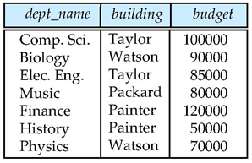
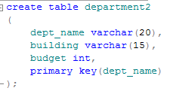
Department2 Table

Slide 4
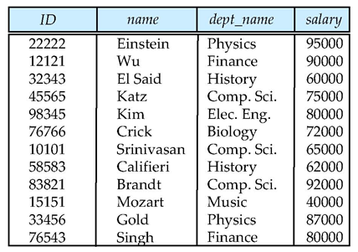
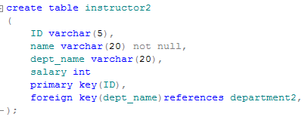
Instructor2 Table

Slide 5
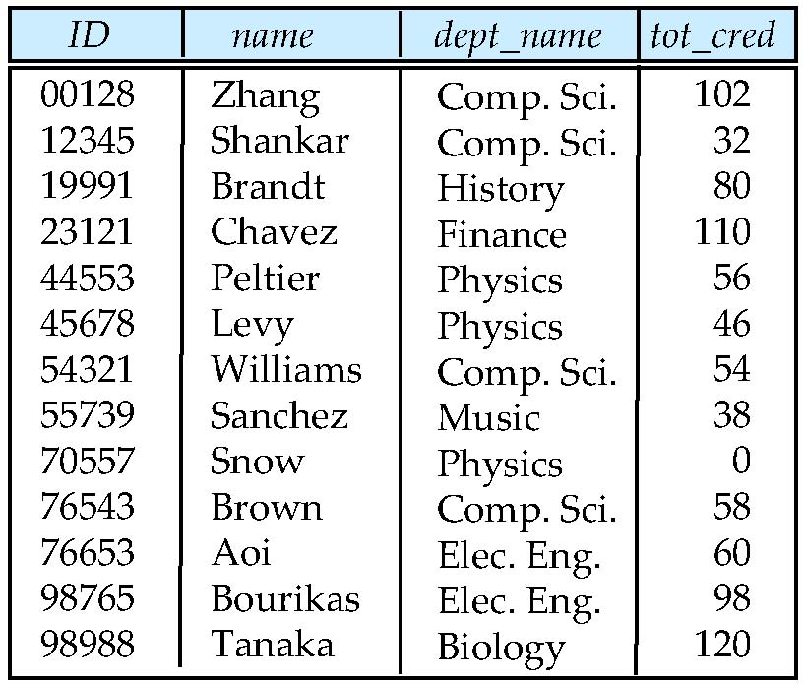
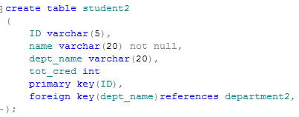
Student2 Table
Notes:
이것은 계좌테이블을 나타낸 것입니다.
마찬가지로 여러분들은 실습을 위해 이와 같이 테이블의 튜플들을 미리 입력해 주시기 바랍니다.

Slide 6
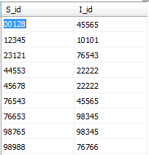
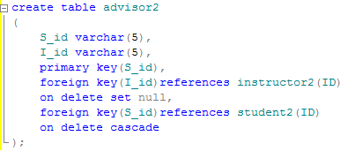
Advisor Table

Slide 7
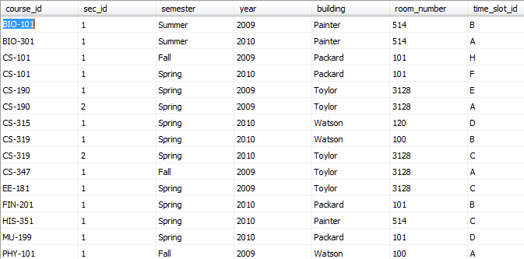
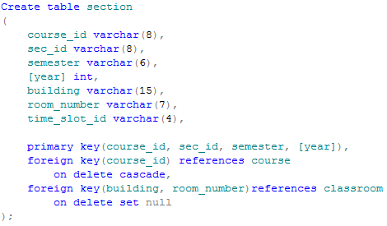
Section Table

Slide 8
View
특정 데이터베이스 내에 존재하는 하나 이상의 테이블에서 사용자가 얻기 원하는 데이터들을 검색해 보기 쉽도록 정의한 가상 테이블이라고 볼 수 있다
뷰에 대한 뷰를 생성할 수도 있음
View 생성 목적
사용자 편의성 제공
보안성 제공
Notes:
뷰는 특정 데이터베이스 내에 존재하는 하나 이상의 테이블에서 사용자가 얻기 원하는 데이터들을 검색해 보기 쉽도록 정의한 가상 테이블이라고 볼 수 있습니다.
뷰는 이미 정의된 다른 뷰에 대해서도 생성할 수 있습니다.
뷰의 주요 목적은 사용자 편의성을 제공하고 보안성을 제공하는 것인데 사용자 편의성 측면에서는 자주 사용되는 질의를 미리 정의해 둠으로써 복잡한 질의를 반복 지정해야하는 번거로움을 덜어 주고 사용자가 원하고 필요로 하는 정보만을 사용자 요구에 맞게 일반테이블을 다루듯이 사용하도록 해줍니다.
또 보안성 제공의 측면에서는 특정 사용자에게 필요한 데이터를 선별적으로 보여주고 특정 항목에 대해 인가되지 않는 데이터는 숨김으로써 권한에 맞는 데이터를 제공할 수 있게 하는 것입니다.

Slide 9
View의 제약사항
뷰의 사용자는 뷰 정의에서 사용되는 개체들에 대한 SELECT 권한을 가지고 있어야 함
뷰 정의에 사용되는 SELECT문은 ORDER BY, INTO, COMPUTE, COMPUTE BY문을 사용할 수 없다
임시테이블에 대해서는 뷰를 생성할 수 없다
Notes:
뷰 생성시에는 다음과 같은 제약사항이 있습니다.
뷰의 사용자는 뷰 정의에서 사용되는 개체들에 대한 SELECT 권한을 모두 가지고 있어야 하고
뷰 정의에 사용되는 SELECT문은 ORDER BY, INTO, COMPUTE, COMPUTE BY문을 사용할 수 없으며 임시테이블에 대해서는 뷰를 생성할 수 없습니다

Slide 10
View 의 생성 (SQL을 이용한 방법)
[예제 1] 2009년 가을 학기에 물리학과에서 제공한 모든 수업의 정보와 수업이 이루어진 건물과 강의실 번화의 목록을 가지고 있는 View를 생성
SQL문을 먼저 작성
SELECT course.course_id,sec_id,building,room_number
FROM course,section
WHERE course.course_id = section.course_id
and course.dept_name = ‘Physics’
and section.semester = ‘Fall’
and section.year = ‘2009’
CREATE VIEW [뷰이름] AS 절을 SQL 앞에 추가
Notes:
SQL문을 이용해 뷰를 생성하는 방법에 대해 설명하도록 하겠습니다.
뷰를 이용하면 복잡한 질의를 매번 수행하지 않고도 보다 간편하게 질의를 수행할 수 있습니다.
예제 테이블 account, customer, depositor에 대해 고객이 가진 모든 계좌정보와 잔고 고객정보를 모두 표시하는 뷰를 생성하는 예제입니다.
뷰를 생성하기 전에 먼저 각 테이블들을 조인하여 결과를 출력하는 SQL문을 먼저 작성합니다.
이 질의문은 customer테이블과 account테이블을 내부 조인하는 것을 표현한 것입니다. 이렇게 SQL질의 문을 만들고 나서 CREATE VIEW [뷰이름] AS 절을 SQL 앞에 추가하는 것으로 뷰 정의가 완료됩니다.

Slide 11
View 의 생성 (SQL문을 이용한 방법)
뷰 이름을 create view physics_fall_2009 as 라고 정의한 뷰 정의 SQL문
CREATE VIEW physics_fall_2009 AS
SELECT course.course_id,sec_id,building,room_number
FROM course,section
WHERE course.course_id = section.course_id
and course.dept_name = ‘Physics’
and section.semester = ‘Fall’
and section.year = ‘2009’
Notes:
다음과 같이 뷰 이릉을 acc_cust_view라고 정의한 SQL문을 다시 나타내면 다음과 같습니다.
이 쿼리를 실행하면

Slide 12
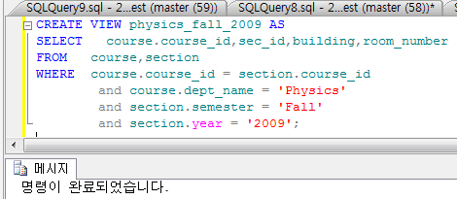

View 의 생성 (SQL문을 이용한 방법)
Notes:
다음과 같이 성공적으로 뷰가 생성된 것을 알 수 있습니다.

Slide 13
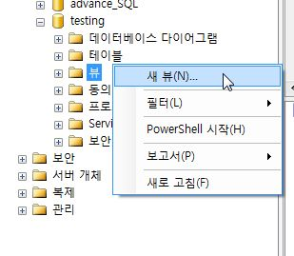
View의 생성(GUI환경을 이용하는 방법)
Management Studio에서 데이터베이스의 트리를 확장하면 ‘뷰’라는 항목이 보인다.
마우스 오른쪽 버튼을 눌러 ‘새 뷰’라는 메뉴을 선택한다
Notes:
앞의 예제와 동일한 뷰에 대하여 이번에는 SQL문이 아닌 GUI환경을 이용하여 정의 해보도록 하겠습니다.
Management Studio에서 데이터베이스 트리에서 작업을 수행할 데이터베이스에서 확장하면 “뷰”항목이 있습니다. 뷰에서 컨텍스트 메뉴를 호출하면 “새 뷰”항목이 있습니다.

Slide 14
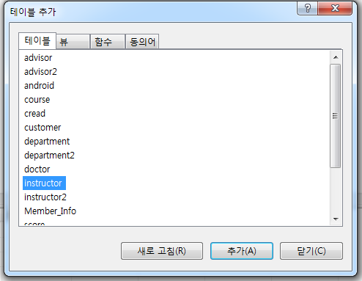
View의 생성(GUI환경을 이용하는 방법)
새 뷰를 누르면 왼쪽 그림과 같이 테이블 추가하는 창이 생성된다.
Notes:
새 뷰를 선택하면 위와 같은 테이블 추가 창이 나타납니다.

Slide 15
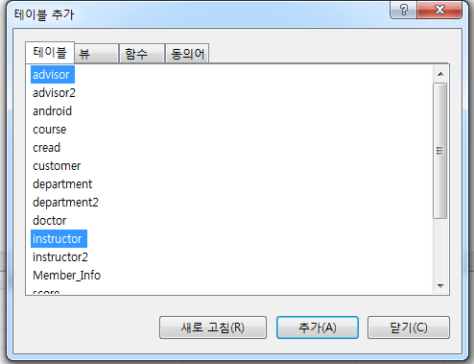
View의 생성(GUI환경을 이용하는 방법)
Instructor, advisor, student 테이블을 모두 선택한다.
추가 버튼을 누르고 닫기 버튼을 누른다.
Notes:
여기에서 뷰에 추가할 account, customer, depositor 테이블을 추가합니다.

Slide 16
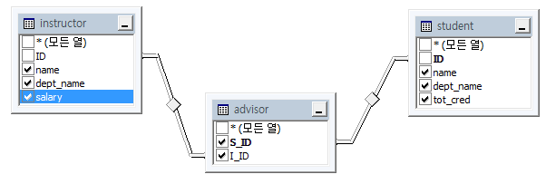
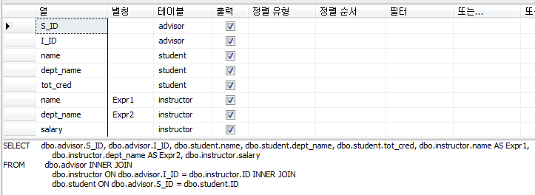
View의 생성(GUI환경을 이용하는 방법)
다이어그램에서 뷰에 나타내고 싶은 컬럼들을 선택한다
실행 버튼을 눌러 실행해 보고 결과가 제대로 생성이 되면 저장버튼을 눌러 뷰 이름을 적어주고 저장 후 마친다
Notes:
테이블을 추가하면 동일한 컬럼끼리 참조하는 다이어그램과 SQL문이 생성됩니다.
뷰의 세부적인 내용들을 설정하기 위해서 다이어그램에 나타난 테이블들에서 컬럼들을 선택합니다.
instructor, student 의 ID를 제외한 모든 컬럼(열)을 선택합니다그리고 advisor 테이블의 모든 칼럼을 선택합니다..
설정이 끝났으면 “실행”을 눌러 실행해 봅니다. 결과가 제대로 나타나면 저장버튼을 눌러 저장해주시면 됩니다.
저장하실 때는 다른 개체와 이름이 중복되지 않게 지정하시면 됩니다. 그리고 일반적으로 뷰의 이름을 정할때는 view_ 라는 접두어나 _view라는 접미어를 사용합니다.

Slide 17
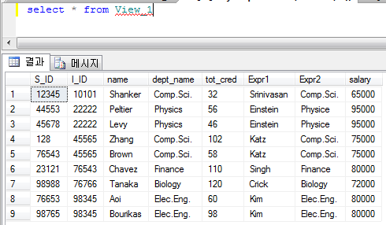
View를 이용한 검색
Notes:
이제 앞에서 정의한 acc_cust_view 뷰를 통해 데이터를 읽어와 보겠습니다.
사용방법은 가상의 테이블이기 때문에 일반 테이블과 동일하게 질의를 사용하면됩니다.

Slide 18
View 의 삭제
View 삭제 SQL문
DROP VIEW [뷰 이름]
ex) DROP VIEW View_1
Notes:
데이터베이스에서 대부분의 개체를 제거하는 방법은 DROP문을 이용하는 것입니다.
VIEW도 마찬가지로 DROP을 사용하여 제거가 가능합니다.
실행시 가장 큰 결과를 나타내는 질의이니 DROP을 실행할때는 주의하시기 바랍니다.

Slide 19
Stored Procedure
일반 SQL: 반복해서 실행 될 때 각 행마다 파싱되어야 하고 모든 객체 참조를 그때그때 체크해야 함
Stored Procedure :
첫 실행에 의해 최적화된 Query Plan이 생성되어 다음번의 실행에서는 이를 재사용하여 효율성을 증대시킴
트리거와의 가장 큰 차이로 매개변수 사용가능
저장 프로시저를 사용하면 다음과 같은 이점이 있다
네트워크 통신량 감소
재사용성 증가
에러감소 및 보안 강화
Notes:
이번에는 저장프로시져에 대해 살펴보겠습니다.
일반 SQL문은 반복해서 실행 될 때 각 행마다 파싱되어야 하고 모든 객체 참조를 그때그때 체크해야 됩니다. 반면에 저장 프로시저를 사용하면 첫 실행에 의해 최적화된 Query Plan이 생성되어 다음번의 실행에서는 이를 재사용하여 효율성을 증대 시킵니다.
저장 프로시저를 사용하면 다음과 같은 이점이 있습니다. 네트워크 통신량이 감소 되는데 이것은 C/S(클라이언트 서버)환경에서 네트워크 상에 긴 문장의 SQL문을 보낼 필요 없이 저장프로시저 이름만을 보내게 되므로 네트워크 부하를 감소 시킵니다.
그리고 재사용성이 증가되는데 이것은 반복되는 질의를 모듈화하여 언제든지 함수 호출하듯이 다시 사용할 수 있기 때문입니다.
그리고 마지막으로 에러감소 및 보안이 강화 되는 이점이 있습니다

Slide 20
System stored procedure
시스템에서 기본적으로 제공하는 stored procedure로 SQL 서버에서 대부분의 관리 프로그램들은 이것을 통해 수행이 된다.
프로시저명 | 사용형식 | 설 명
sp_help | sp_help [테이블명] | DB의 모튼 오브젝트의 형식과 그 정보를 출력
sp_databases | sp_databases | 자신의 SQL-SERVER의 데이터베이스들을 나열
sp_keys | sp_keys [테이블명] | 해당 테이블의 foreign key 정보 출력
sp_helptext | sp_helptext [테이블명] | View나 Stored procedure를 정의한 소스를 출력
sp_depends | sp_depends [테이블명] | 해당 테이블이나 뷰, Stored procedure와 연관되거나 종속된 객체 출력
Notes:
시스템 저장프로시져는 시스템에서 기본적으로 제공하는 저장 프로시져로 SQL서버를 관리하는 내용이 주류를 이룹니다.
매우 다양한 프로시져가 제공되며, 그 중에 간단한 저장 프로시져를 소개시켜드리면 다음과 같습니다.

Slide 21
Stored Procedure 생성
[예제 2] 앞서 생성한 View 정의 SQL문을 이용하여 특정이름의 고객에 대한 정보만을 출력하는 저장프로시저를 생성하라
CREATE PROCEDURE advisor_info @ad_name varchar(20) AS
BEGIN
SELECT instructor.*,student.*
FROM instructor INNER JOIN
advisor ON
instructor.ID = advisor.I_ID
INNER JOIN
student on student.ID = advisor.S_ID
WHERE instructor.name = @ad_name
END
Notes:
저장 프로시져를 생성하는 방법에 대해 알아보겠습니다.
예제 2는 앞서 생성한 뷰를 통해 특정이름의 고객에 대한 정보만을 출력하는 저장프로시저를 생성하라는 명령을 파라미터를 이용하여 표현한 것입니다.
프로시져를 만들기 위해서는 CREATE PROCEDURE라는 질의를 사용합니다.
프로시져명으로 CUST_INFO를 지정하였으며 @ 기호를 이용하여 cust_name을 매개변수로 선언하였습니다.
그리고 BEGIN END에 이 프로시져가 수행할 질의들을 나열하면 됩니다.
그리고 매개변수는 선언한 형태로 원하는 부분에서 사용하면 됩니다.
Advisor_info 는 함수 이름같은거고 ad_name은 매개변수 같은 존재임

Slide 22
Stored Procedure 실행
저장 프로시저 실행 구문
EXEC [프로시저명] [@변수명=변수값]
‘Singh’이라는 교수의 모든 정보와 지도학생의 ID, 전공명 ,이름, 학점 정보를 출력하라
Ex) advisor_info @ad_name = Singh
Notes:
저장프로시져는 EXEC라는 키워드와 함께 프로시져 이름과 매개변수를 나열하여 실행시키면 됩니다.

Slide 23
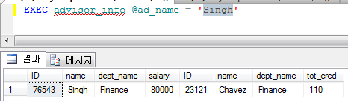
Stored Procedure 실행결과
Notes:
저장프로시져를 수행항 결과입니다.
프로시져내에 SELECT질의가 하나있기 때문에 해당하는 질의의 결과만을 반환하였습니다.
만일 n개의 SELECT 질의가 있고 특정 레코드들을 반환한다면 n개의 결과가 반환되어 나오게 됩니다.

Slide 24
Stored Procedure 삭제
저장 프로시저 삭제 구문
DROP PROC [프로시저명]
Ex) CUST_INFO 프로시저를 삭제하라
DROP PROC CUST_INFO
Notes:
저장프로시져도 하나의 개체이므로 동일하게 DROP문으로 삭제가 가능합니다.

Slide 25
Trigger
정의
특정 데이터베이스의 테이블이나 뷰에 대해 UPDATE, INSERT, 또는 DELETE문을 실행할 때 자동으로 무결성을 보장하도록 하는 특수한 형태의 프로시져
저장프로시저와 다른점
데이터 수정시 별도의 프로시져 호출이 필요없이 자동으로 수행됨
직접적으로 호출 불가
매개변수 사용불가
Notes:
마지막으로 트리거에 대해 설명 드리겠습니다.
트리거는 특정 데이터베이스의 테이블이나 뷰에 대한 UPDATE, INSERT 또는 DELETE문을 실행항 경우 자동으로 무결성을 보장하도록하는 일종의 프로시져입니다.
저장프로시져와는 달리 매개변수가 없으며 직접적으로 호출하지 못하고 특정 질의에 따라 자동으로 수행됩니다.

Slide 26
Trigger 생성
[예제 3] Update 수행 시 view_1 의 내용을 출력하는 트리거
CREATE TRIGGER trg_view // 트리거 이름
ON Instructor // 테이블명
FOR UPDATE // 트리거를 적용할 명령어
AS
SELECT * FROM view_1 // 트리거 수행시 자동수행 문장
Notes:
트리거도 역시 CREATE문을 이용하여 생성합니다.
트리거 생성 형식은 다음과 같습니다.
CREATE TRIGGER 트리거명
ON 트리거의 대상이 되는 테이블명
FOR 트리거를 적용할 질의 (예제에선 UPDATE질의)
AS 트리거에 의해 실행될 질의
위 트리거는 account라는 테이블에 UPDATE질의를 수행할 때 acc_cust_view에 SELECT질의를 자동으로 수행하게 됩니다.

Slide 27
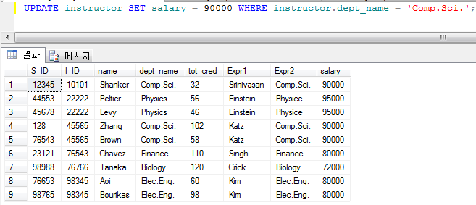
Update문 수행시 Trigger 수행 결과
SELECT * FROM view_1 명령이 자동으로 수행되었다.
Notes:
다음은 account 테이블의 account_number가 a101인 항목의 balance를 400으로 Update하는 명령입니다.
앞에서 우리가 Trigger를 Update에 대해 설정하였으므로 이와 같이문 update문이 수행되면 Trigger 에서 설정한 명령이 자동으로 수행된 것을 알 수 있습니다.

Slide 28
Trigger 삭제
트리거 삭제 구문
DROP TRIGGER [트리거명]
Ex)
DROP TRIGGER trg_view
Notes:
트리거도 동일하게 DROP문으로 제거가 가능합니다.
이상으로 뷰, 저장프로시져, 트리거에 대해 정의하고 수행 및 삭제하는 방법에 대해 알아보았습니다.

Slide 29
Index 설정 방법
Database Laboratory
Notes:
이번 시간에는 인덱스 설정 방법을 실습하겠습니다.

Slide 30
Index 의 개념
Index는 데이터를 검색(SELECT) 할 때 빨리 찾기 위하여 사용한다.
특정한 작업을 빨리 할 수 있다.
단점
인덱스를 만드는데 시간이 많이 걸린다.
만드는데 많은 공간이 필요하고, 만들고 난 후에도 추가적인 공간이 필요하다.
데이터를 수정(INSERT, UPDATE, DELETE)때 Index도 같이 변경되어야 하므로 시간이 더 오래 걸리고, 특히 INSERT작업은 다른 작업보다 더 많이 걸린다.
Notes:
Index는 데이터를 검색(SELECT) 할 때 빨리 찾기 위하여 사용합니다.
단점은
인덱스를 만드는데 시간이 많이 걸린다.
만드는데 많은 공간이 필요하고, 만들고 난 후에도 추가적인 공간이 필요하다.
데이터를 수정(INSERT, UPDATE, DELETE)때 Index도 같이 변경되어야 하므로 시간이 더 오래 걸리고, 특히 INSERT작업은 다른 작업보다 더 많이 걸린다.

Slide 31
인덱스의 종류
Clustered Index
Non-clustered Index
인덱스는 SQL Server Performance 튜닝에 있어서 가장 기본적인 것
돈 안들이고 성능을 향상 시키는 방법.
Notes:
인덱스의 종류는 다음과 같습니다.
Clustered Index
Clustered Index 는 영어 사전을 생각하시면 쉽게 이해 할 수 있다. 영어 사전은 자체가 알파벳 순서로 정렬 되어 있기 때문에 우리가 찾고자 하는 단어를 쉽게 찾을 수 있다.
Nonclustered Index
Nonclustered Index는 책 뒤에 있는 인덱스를 생각하면 된다.
책 여기 저기에 흩어진 내용을 이 인덱스를 이용하면 그 위치(페이지)를 쉽게 찾을 수 있다.
인덱스는 SQL Server Performance 튜닝에 있어서 가장 기본적인 것
돈 안들이고 성능을 향상 시키는 방법.

Slide 32
클러스터 인덱스 구조 예
데이터 페이지 1
1
김대우
No
2
한기환
Yes
3
이승용
No
데이터 페이지 2
4
박훈
Yes
인덱스 페이지
5
강혜원
No
1
1
6
이문규
Yes
4
2
7
3
데이터 페이지 3
10
4
7
이수선
No
13
5
8
차영인
Yes
9
곽강철
No
데이터 페이지 4
10
유병수
Yes
11
이재영
No
12
김태영
Yes
<자료출처> http://sqler.pe.kr
데이터 페이지 5
13
은정범
No
Notes:
다음은 클러스터 색인의 구조적인 예를 보이고 있습니다.
클러스터드 인덱스의 인덱스 페이지는 키 값과 페이지 번호만을 저장합니다.
클러스터드 인덱스는 인덱스의 리프레벨이 데이터 페이지 번호와 같습니다
클러스터드 인덱스는 물리적으로 행을 재배열해 리프 레벨이 차곡차곡 오른쪽의 데이터
페이지처럼 쌓이게 합니다. 인덱스가 설정된 컬럼의 값이 순차적으로 재배열 되게 되므로 왼쪽에 보이는
인덱스 페이지는 단지 키 값과 페이지의 번호만이 지정되게 됩니다.
만약 키 값 3번의 데이터를 찾고자 한다면,
키 값이 4보다 작기때문에 키 1~3까지를 저장하고 있는 인덱스 페이지의 첫번재 행을 엑세스 하여
데이터 페이지 1번을 찾게 됩니다.
그리고 키 값 3을 찾아 3, 이승용, no 를 찾게 됩니다.

Slide 33
넌 클러스터 인덱스 구조
데이터 페이지 1
4
박훈
Yes
7
이수선
No
인덱스 페이지 1
9
곽강철
No
1
3-1
2
3-3
데이터 페이지 2
3
4-2
11
이재영
No
4
1-1
6
이문규
Yes
5
2-3
5
강혜원
No
6
3-3
데이터 페이지 3
7
1-2
1
김대우
No
8
3-2
8
차영인
Yes
9
1-3
2
한기환
Yes
10
4-1
11
2-1
데이터 페이지 4
12
5-1
10
유병수
Yes
13
4-3
3
이승용
No
13
은정범
No
데이터 페이지 5
12
김태영
Yes
Notes:
<클러스터보다 넌 클러스터가 훨씬더 간단하다.-> 클러스터는 페이지 찾아서 그안에서 값을 찾는거고, 넌클러스터는 한번에 데이터를 찾을수있다.>
다음은 넌클러스터 인덱스 구조를 보이고 있습니다.
삽입된 데이터는 실제로 우측의 데이터 페이지와 같이 정렬되지 않은 관리될 것 입니다.
이러한 데이터들에 넌 클러스터 인덱스를 추가하고자 한다면, 키 값들을 정렬하여,
인덱스 페이지에 키 값과 RID를 저장하여 구성합니다.
RID는 로우를 구별하는 특정 값이라고 생각 하시면 됩니다.
RID의 첫번째 입력숫자는 데이터페이지를 나타내고,
두 번째는 페이지 옵셋으로 정확히 페이지의 한 로우를 포인팅(Pointing)하게 됩니다.
만약 키 값 4번에 해당하는 데이터를 찾고자 한다면,
인덱스 페이지에서 키 4번을 찾은 후 RID를 참조하여 데이터 페이지로 이동합니다.
이 경우 데이터페이지 1번에 1번 로우를 포인팅 함으로,
해당 페이지의 열로 이동하여 4, 박훈 Yes 라는 결과 값을 얻을 수 있습니다.

Slide 34
Cont’
CREATE [ UNIQUE ] [ CLUSTERED | NONCLUSTERED ] INDEX index_name ON { table | view } ( column [ ASC | DESC ] [ ,...n ] )
설명
UNIQUE를 지정해 고유 인덱스 또는 고유하지 않은 인덱스 생성이 가능
인덱스의 종류는 두 가지로 Clustered | NonClustered 를 지정
Table이나 View에 생성이 가능
컬럼을 오름차순 또는 내림차순으로 정렬하여 생성하는 것이 가능
Notes:
UNIQUE를 지정해 고유 인덱스 또는 고유하지 않은 인덱스 생성이 가능합니다.
색인의 종류는 두가지로 CLUSTERED | NONCLUSTERED 로 할지 지정이 가능 합니다.
table이나 view에 생성이 가능합니다. SQL2000의 새로운 기능으로 View에 인덱스 생성이
가능 합니다. 컬럼을 오름차순 또는 내림차순으로 정렬해 생성 가능합니다.

Slide 35
Cont’
< index_option > ::= {
PAD_INDEX | FILLFACTOR = fillfactor | IGNORE_DUP_KEY | DROP_EXISTING | STATISTICS_NORECOMPUTE | SORT_IN_TEMPDB }
설명
PAD_INDEX : 중간 레벨을 적절히 비워 데이터 삽입 등에 대비
FILLFACTOR : 리프 레벨을 적절히 비워 역시 삽입 등에 대비
IGNORE_DUP_KEY : 중복되는 값을 무시
DROP_EXISTING : 이미 존재하는 인덱스가 있으면 제거하고 재생성
STATISTICS_NORECOMPUTE : 통계데이터의 자동 갱신을 금지
SORT_IN_TEMPDB : TEMPDB 상에서 정렬하는 옵션
Notes:
다음 인덱스 옵션에서
PAD_INDEX는 중간 레벨을 적절히 비워 데이터 삽입 등에 대비하기 위한 것이며
FILLFACTOR는 리프 레벨을 적절히 비워 역시 삽입 등에 대비하는 것입니다.
IGNORE_DUP_KEY 는 중복되는 값을 무시한다는 의미 이고,
DROP_EXISTING 은 이미 존재하는 인덱스가 있으면 제거하고 재 생성하라는 의미 입니다.
STATISTICS_NORECOMPUTE 는 인덱스를 사용할지 안할지 쿼리 최적화기가 결정하는데
이 근거는 통계치 데이터를 통해 판단하게 됩니다. 이 통계 데이터는 기본적으로
자동적으로 항상 update 되는데 이 통계데이터를 자동 업데이트 하지 말라는 옵션 입니다.
SORT_IN_TEMPDB TEMPDB상에서 정렬하라는 옵션 입니다. 예를 들어 데이터와 인덱스가
같은 물리적인 디스크에 있고 데이터가 한 1000만건 정도 된다면 인덱스 생성에 대단히
많은 시간이 소요 됩니다. 이때 TEMPDB에서 인덱스 생성시 필요한 정렬작업을 시키고
사용자 데이터베이스의 물리적인 디스크와 TEMPDB 물리적인 디스크가 틀리다면 인덱스
생성시 부하를 줄일 순 있지만 TEMPDB에 다른 불필요 공간이 생기므로 주의 해야 합니다.

Slide 36
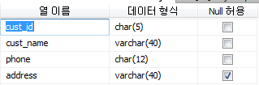
인덱스 생성 실습
테이블 만들기
CREATE TABLE Hallym ( cust_id char(05) NOT NULL , cust_name varchar (40) NOT NULL , phone char (12) NOT NULL , [address] varchar (40) NULL )
cust_id
cust_name
phone
[address]
Notes:
인덱스 생성을 위한 구문을 실습하기 위하여 우선 테이블을 만들기로 하겠습니다.
다음과 같은 쿼리문을 이용하여 데이블을 작성하면 아래의 테이블 구조가 생성됩니다. .

Slide 37
PRIMARY KEY를 지정할 때 생성되는 인덱스
앞에서 만들어진 Hallym 테이블에 cust_id 컬럼을 Primary Key로 지정하고 다음과 같이 수행
이와 같이 Primary Key를 만들게 되면 자동적으로 PK_ Hallym 라는 이름의 인덱스가 생성
인덱스의 종류를 지정하지 않은 경우 Primary Key 생성시에는 기본적으로 Clustered Index 가 된다. 또한 Primary Key는 유일성을 보장하는 것이므로 Unique Index가 된다.
ALTER TABLE Hallym ADD CONSTRAINT PK_ Hallym PRIMARY KEY (cust_id) GO
Notes:
앞에서 만들어진 Customers 테이블에 cust_id 컬럼을 Primary Key로 지정하고 다음과 같이 수행합니다.
ALTER TABLE Customers ADD CONSTRAINT PK_Customers PRIMARY KEY (cust_id) GO
이와 같이 Primary Key를 만들게 되면 자동적으로 PK_Customers라는 이름의 인덱스가 생성
인덱스의 종류를 지정하지 않은 경우 Primary Key 생성시에는 기본적으로 Clustered Index 가 된다.
또한 Primary Key는 유일성을 보장하는 것이므로 Unique Index가 된다.

Slide 38

Nonclusted Index
만일 Primary Key를 만들 때 Nonclustered Index가 되게 하고자 한다면
NONCLUSTERED라고 지정한다.
생성된 인덱스의 존재를 확인하고자 한다면
sp_helpindex 를 이용
ALTER TABLE Hallym ADD CONSTRAINT PK_Customers PRIMARY KEY NONCLUSTERED (cust_id) GO
sp_helpindex Hallym
Notes:
만일 Primary Key를 만들 때 Nonclustered Index가 되게 하고자 한다면 NONCLUSTERED라고 지정한다.
생성된 인덱스의 존재를 확인하고자 한다면 sp_helpindex 를 이용

Slide 39
인덱스 만들기(CREATE INDEX)
인덱스를 만들 때는 CREATE INDEX 문을 사용
Management Studio를 이용해서 인덱스를 만드는 방법도 있지만 여기서 다루지 않는다.
Notes:
지금 부터는 인덱스를 만드는 여러 가지 종류의 구문을 살펴보도록 하겠습니다.
우리는 쿼리문을 이용하여 인덱스를 만들고,
Management Studio를 이용한 방법은 다루지 않겠습니다.

Slide 40
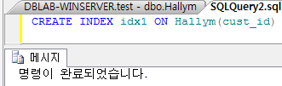
인덱스 예제 1
CREATE INDEX idx1 ON Hallym(cust_id)
어떤 종류의 인덱스를 만들지 설정되지 않았다.
이런 경우 기본적으로 Unique 하지 않은 Non-clustered Index가 된다.
Notes:
예제1 에서는 어떤 종류의 인덱스를 만들지 설정되지 않았다.
이런 경우 기본적으로 Unique 하지 않은 Non-clustered Index가 된다.

Slide 41
인덱스 예제 2
CREATE CLUSTERED INDEX idx1 ON Hallym(cust_id)
인덱스 종류는 Clustered로 지정 되었으므로 Clustered Index가 만들어진다.
하지만 Unique는 지정되지 않았다.
이런 경우 [예제 1] 처럼 Unique 하지 않은 Index가 된다.
Notes:
예제 2에서는 인덱스 종류는 Clustered로 지정 되었으므로 Clustered Index가 만들어진다.
하지만 Unique는 지정되지 않았다. 이런 경우 [예제 1] 처럼 Unique 하지 않은 Index가 된다.

Slide 42
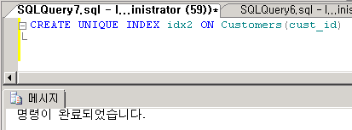
인덱스 예제 3
CREATE UNIQUE INDEX idx2 ON Hallym(cust_id)
Unique 한 Non-clustered Index 가 만들어진다.
Notes:
예제3에서는 Unique 한 Non-clustered Index가 만들어진다.

Slide 43
인덱스 예제 4
CREATE UNIQUE CLUSTERED INDEX idx1 ON Hallym(cust_id)
Unique 한 Clustered Index 가 만들어진다.
Notes:
예제4에서는 Unique 한 Clustered Index 가 만들어진다.

Slide 44
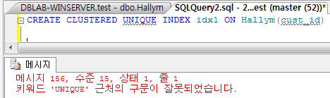
인덱스 예제 5
CREATE CLUSTERED UNIQUE INDEX idx1 ON Hallym(cust_id)
오류 발생
UNIQUE는 CLUSTERED 나 NONCLUSTERED 앞에 위치해야 한다.
Notes:
예제5에서는 오류 발생하는것을 보여줍니다.
UNIQUE는 CLUSTERED 나 NONCLUSTERED 앞에 위치해야 하기 때문에 그림에서와 같이 오류가 발생합니다.

Slide 45
과 제
예제 1,2,3 번SQL QUERY 문과 결과 캡쳐 해서 제출
->뷰 트리거
10월 08일 23시 59분까지
스마트캠퍼스 과제제출란에 제출

